Slide 1
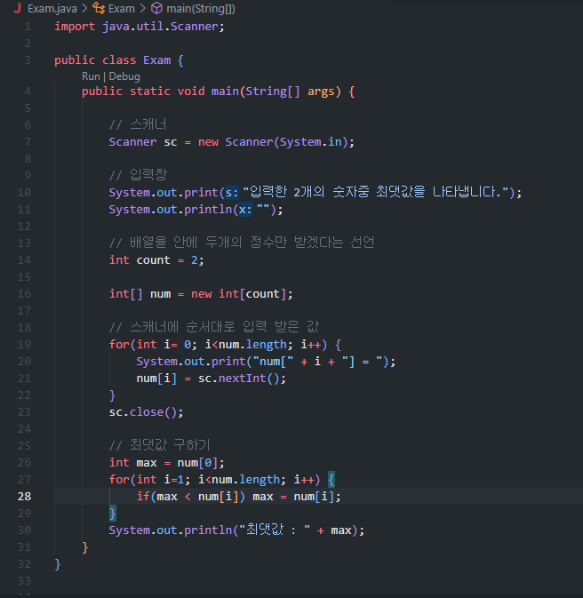

Slide 2
첫번째 입력 받은 값 num[0] = 50
두번째 입력 받은 값 num[1] = 100
최댓 값 호출

